Slide 1
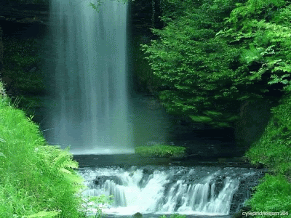
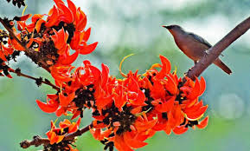
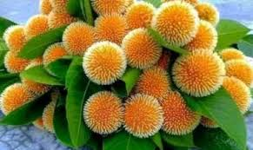
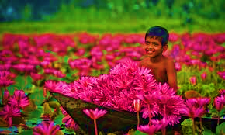
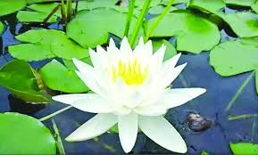
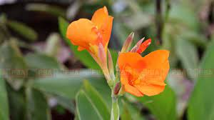
আজকের ক্লাসে সবাইকে
স্বাগত

Slide 2
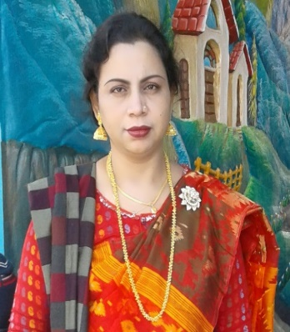
পরিচিতি
মোছাঃ নাইচ আক্‌তার
শ্রেণি: চতুর্থ
বিষয়: বাংলা
সময়: ৪০ মিনিট
তারিখ: ০৫/০৭/২০২২ ইং
সহকারী শিক্ষক
খড়িখালী সরকারী প্রাথমিক বিদ্যালয়
ঝিনাইদহ সদর, ঝিনাইদহ।
E-mail: mstniceaktermubin@gmail.com

Slide 3
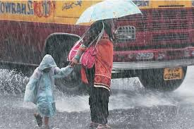
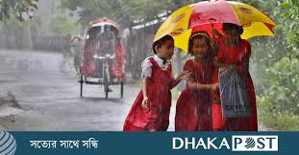
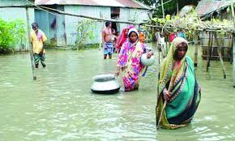
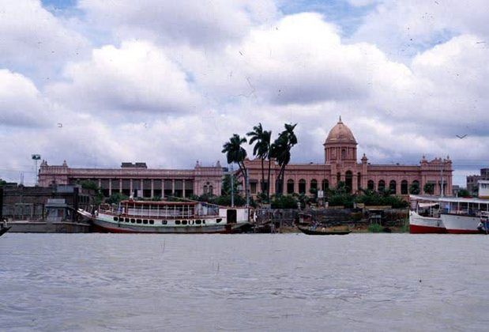
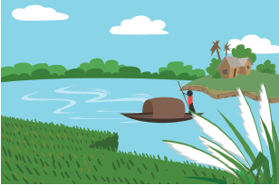
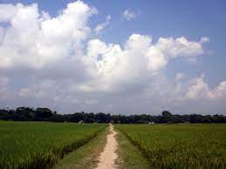
এসো আমরা কিছু ছবি দেখি
বর্ষার ছবি
শরতের ছবি

Slide 4
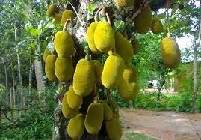
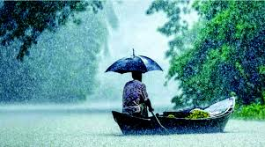
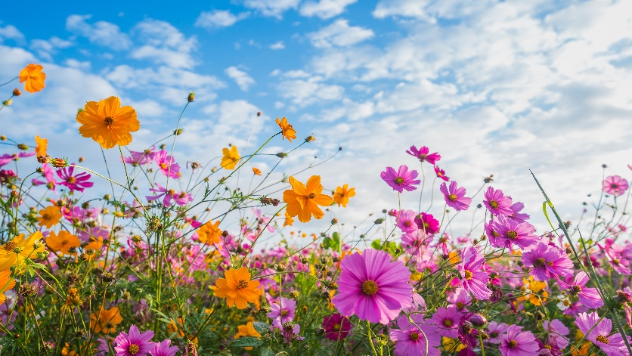
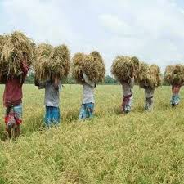
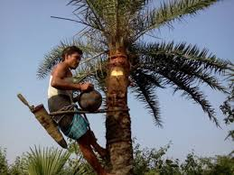
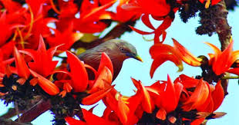
এবার আমরা আরো কিছু ছবি দেখি
ছবি দেখে কী বুঝতে পারলে?
আমাদের আজকের পাঠ কী হতে পারে?

Slide 5
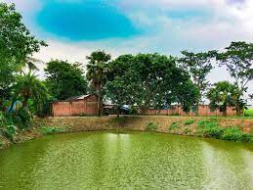
আমাদের আজকের পাঠ
বাংলাদেশের প্রকৃতি

Slide 6
শিখনফল
এই পাঠ শেষে শিক্ষার্থীরা...
১.৩.১ নির্দেশনা শুনে পালন করতে পারবে;
১.৩.২ কোন বিষয় প্রশ্ন করতে ও প্রশ্নের উত্তর দিতে পারবে;
২.৬.১ পাঠ্যপুস্তকের শব্দ শুদ্ধ উচ্চারণে পড়তে পারবে;
১.৪.১ যুক্তবর্ণ ভেঙে লিখতে পারবে।

Slide 7
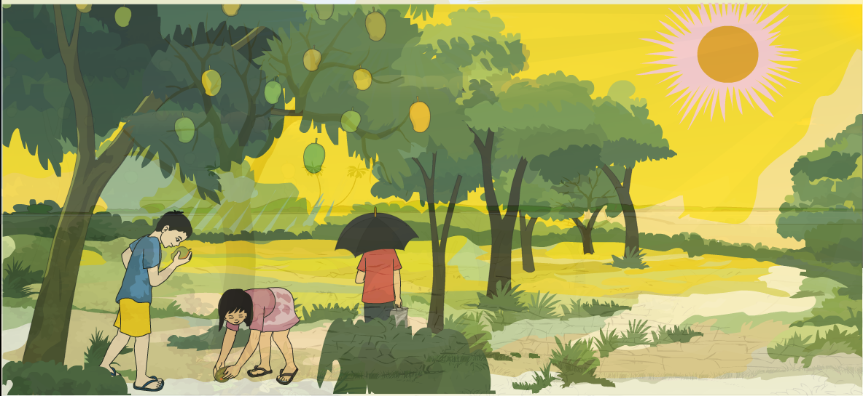
ছবিটি ভালোভাবে লক্ষ কর
বিভিন্ন ঋতুতে বাংলাদেশের প্রাকৃতিক রূপ কেমন হয় আজ আমরা সে সম্পর্কে জানবো।
ছেলেমেয়েরা কী করছে?
বলতো লোকটি কেন মাথার উপরে ছাতা ধরে হাটছে?
ছবিতে কী কী দেখা যাচ্ছে?

Slide 8
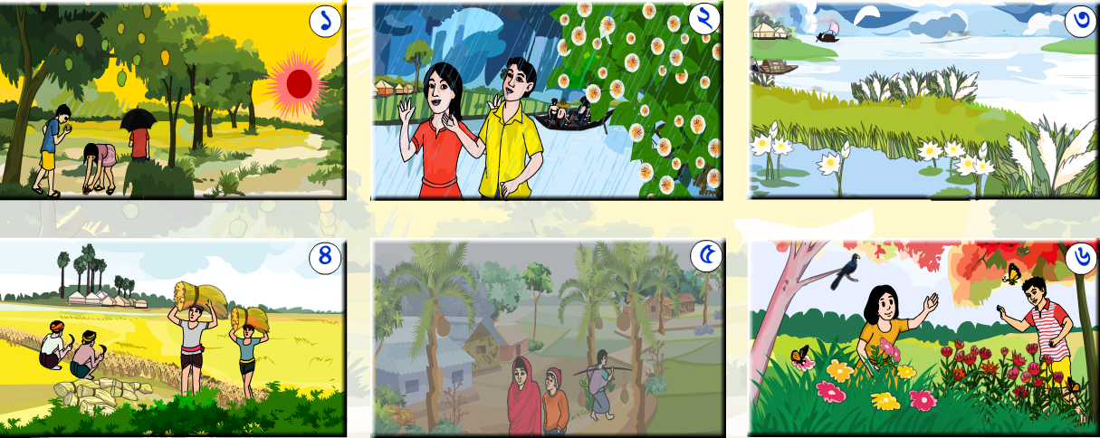
এসো ছবির সাথে বাংলাদেশের প্রকৃতি সম্পর্কে জানি
গ্রীষ্ম
বর্ষা
শরৎ
হেমন্ত
শীত
বসন্ত
ষড়ঋতুর দেশ বাংলাদেশ।
প্রতি দুইমাসে হয় একটি ঋতু।

Slide 9
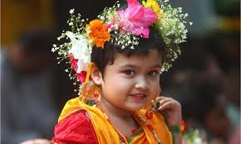
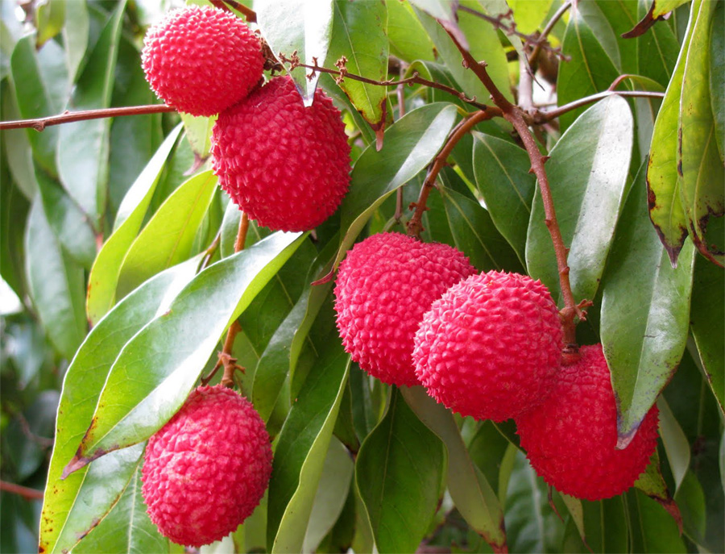
এসো ছবির সাথে বাংলাদেশের প্রকৃতি সম্পর্কে জানি
বৈশাখ
জ্যৈষ্ঠ
যেমন বৈশাখ ও জ্যৈষ্ঠ মাস দুইটি হলো গ্রীষ্মকাল।

Slide 10
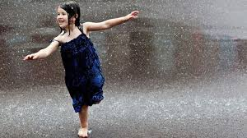
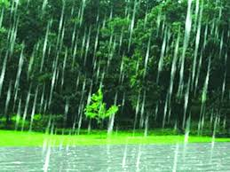
এসো ছবির সাথে বাংলাদেশের প্রকৃতি সম্পর্কে জানি
আষাঢ়
শ্রাবণ
এরপর আষাঢ়- শ্রাবণ মিলে বর্ষাকাল।

Slide 11
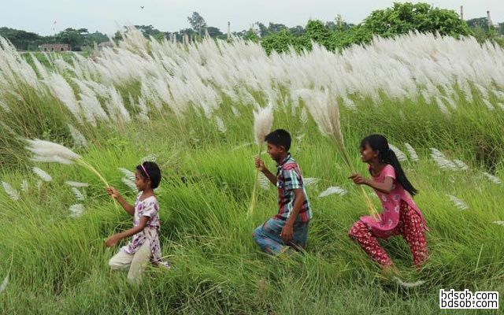
এসো ছবির সাথে বাংলাদেশের প্রকৃতি সম্পর্কে জানি
ভাদ্র
আশ্বিন
ভাদ্র-আশ্বিন হচ্ছে শরৎকাল।

Slide 12
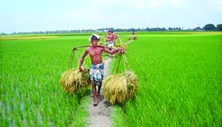
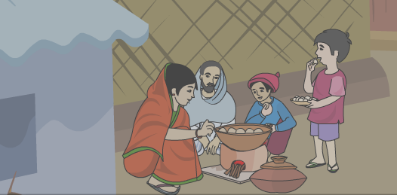
এসো ছবির সাথে বাংলাদেশের প্রকৃতি সম্পর্কে জানি
কার্তিক
অগ্রহায়ণ
কার্তিক ও অগ্রহায়ণ মাস দুইটি নিয়ে হেমন্তকাল।

Slide 13
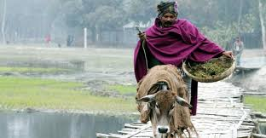
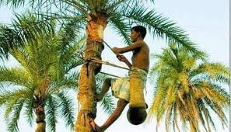
এসো ছবির সাথে বাংলাদেশের প্রকৃতি সম্পর্কে জানি
পৌষ
মাঘ
পৌষ আর মাঘ মাস হলো শীতকাল।

Slide 14
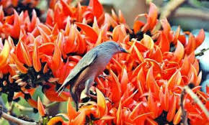
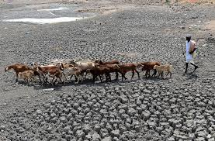
এসো ছবির সাথে বাংলাদেশের প্রকৃতি সম্পর্কে জানি
ফাল্গুন
চৈত্র
ফাল্গুন ও চৈত্র এ দুইমাস বসন্তকাল।

Slide 15
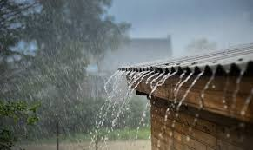
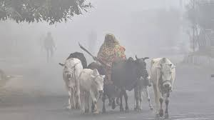
এসো ছবির সাথে বাংলাদেশের প্রকৃতি সম্পর্কে জানি
গ্রীষ্ম
বর্ষা
শরৎ
হেমন্ত
শীত
বসন্ত
এরকমভাবে ছয়টি ঋতুই প্রত্যেক বছর আসা-যাওয়া করে।পৃথিবীর সব দেশে কিন্তু দুই মাসে একটি ঋতু হয় না।
অনেক দেশে দুইটি,কি তিনটি ঋতু দেখা যায়।খুব বেশি হলে চারটি।আমাদের প্রতিটি ঋতুতে প্রকৃতির রয়েছে নতুন নতুন সাজ।
একেক সাজে তাকে নতুন মনে হয়,তার চেনা চেহারা বদলে যায়।

Slide 16
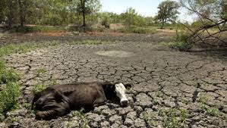
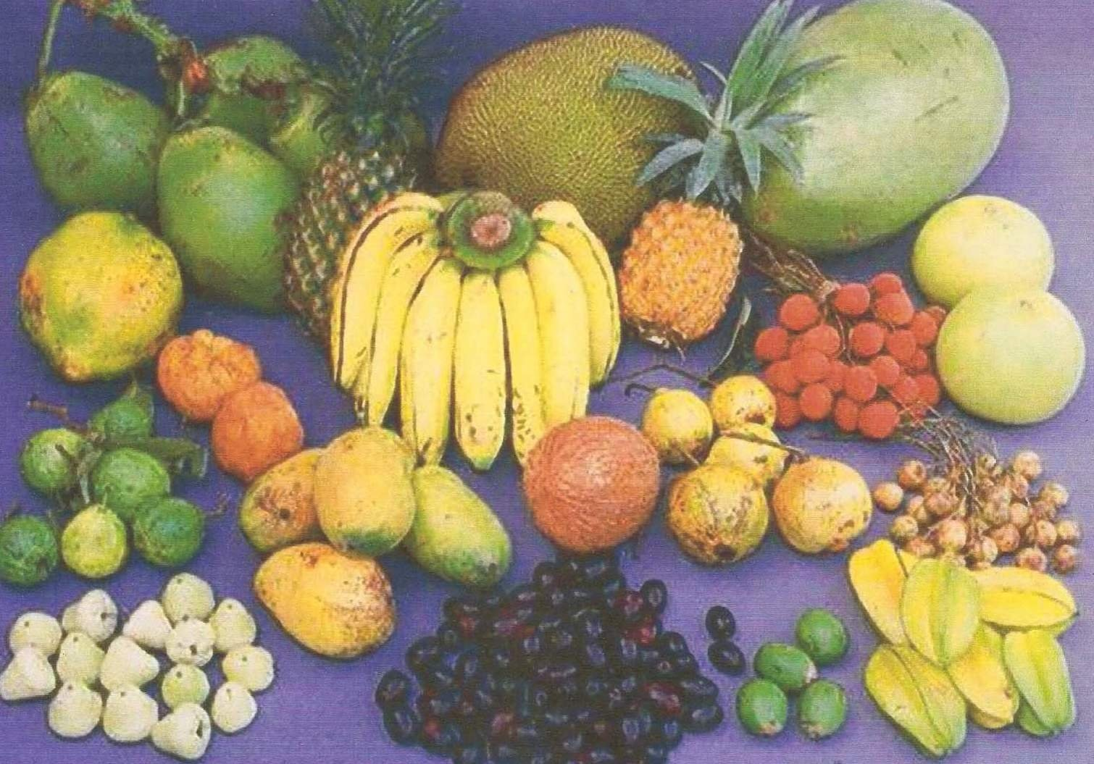
এসো ছবির সাথে বাংলাদেশের প্রকৃতি সম্পর্কে জানি
গরম যতই হোক,গ্রীষ্মকে কিন্তু মধু মাস বলা হয়।এ মাসে মধুর মতো মিষ্টি নানা ফল পাওয়া যায়।আম,জাম,কাঁঠাল,আনারস ও লিচু গ্রীষ্মকালের ফল।
প্রথমে গ্রীষ্মের কথাই ধরা যাক।গ্রীষ্মে কী প্রচণ্ড গরম।রৌদ্রের অসহ্য তাপ।দুপুরে যদি বের হতেই হয়,তখন মাথার উপরে ছাতা ধরে লোকে হাঁটে।

Slide 17
এসো আমরা যুক্তবর্ণগুলো চিনে নিই
জ্যৈষ্ঠ
ষ্ঠ = ষ + ঠ
আশ্বিন
শ্ব = শ + ব
ফাল্গুন
ল্গ = ল +গ
বসন্ত
ন্ত = ন +ত
প্রচণ্ড
ণ্ড = ণ +ড

Slide 18
একক কাজ
সময়: ৫ মিনিট
যুক্তবর্ণগুলো ভেঙ্গে দেখাও ও ২টি করে শব্দ গঠন কর।
জ্যৈষ্ঠ
ষ্ঠ = ষ + ঠ
ষষ্ঠ, পৃষ্ঠা
বসন্ত
ন্ত = ন+ ত
অন্তর, প্রান্ত

Slide 19
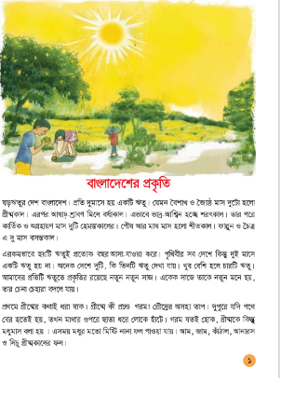
শিক্ষকের আদর্শ পাঠ
তোমরা পাঠ্যবইয়ের 1 নং পৃষ্ঠা বের করো এবং কিছুক্ষন পড়।

Slide 20
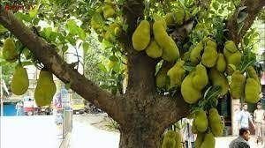
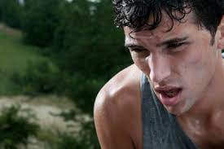
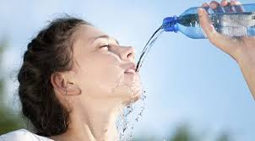
শব্দগুলো পাঠ থেকে খুঁজে বের করি, অর্থ জেনে নিই এবং বাক্য গঠন করি।
ষড়ঋতু
ছয়টি ঋতু
ষড়ঋতুর দেশ বাংলাদেশ।
গ্রীষ্ম
গরমকাল
বৈশাখ ও জ্যৈষ্ঠ মাস দুটো হলো গ্রীষ্মকাল।
তাপ
উষ্ণতা
রৌদ্রের অসহ্য তাপ।
অসহ্য
যা সহ্য করা যায় না
জ্যৈষ্ঠ মাসে অসহ্য গরম পড়ে।

Slide 21
জোড়ায় কাজ
সময়: ৫ মিনিট
শব্দগুলো খালি জায়গায় বসিয়ে বাক্য তৈরি কর
মধুমাস
ছয়
ষড়ঋতুর
দুই
আমাদের দেশ.................... দেশ।
এ রকম …… টি ঋতুই প্রত্যেক বছর আসা-যাওয়া করে।
প্রতি ……. মাসে হয় একটি ঋতু ।
গ্রীষ্মকে বলা হয় …………।

Slide 22
ঋতুগুলোর নাম বারবার অনুশীলন
গ্রীষ্ম
বসন্ত
বর্ষা
শরৎ
শীত
হেমন্ত

Slide 23
উচ্চারণ বারবার অনুশীলন
প্রচণ্ড
প্রকৃতি
জ্যৈষ্ঠ
রৌদ্র
কার্তিক
অসহ্য
চৈত্র

Slide 24
দলগত কাজ
সময়: ৮ মিনিট
নিচের প্রশ্নগুলোর সংক্ষেপে উত্তর দলে আলোচনা করে লেখ।
কয় মাস পর পর ঋতু বদল হয়?
ছয়টি ঋতুর নাম লেখ?
বর্ষা ঋতুর দুইটি বৈশিষ্ঠ্য লেখ?

Slide 25
মূল্যায়ন
নিচের প্রশ্নগুলোর উত্তর দাও?
ক) বাংলাদেশ কয় ঋতুর দেশ?
খ) গ্রীষ্মকে মধুমাস বলা হয় কেন?
গ) কোন কোন মাস নিয়ে কোন কোন ঋতু হয়?
ঘ) কোন ঋতু তোমার বেশি পছন্দ? পছন্দের কারণ ২টি বাক্যে লেখ।

Slide 26
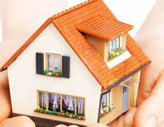
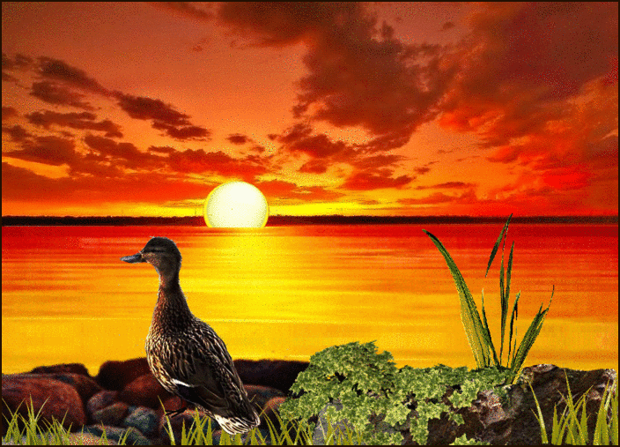
বাড়ির কাজ
বাংলাদেশের প্রকৃতি সম্পর্কে একটি অনুচ্ছেদ লিখে আনবে।

Slide 27
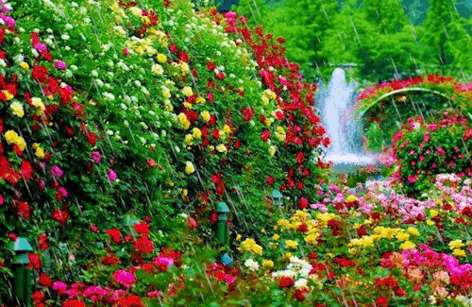
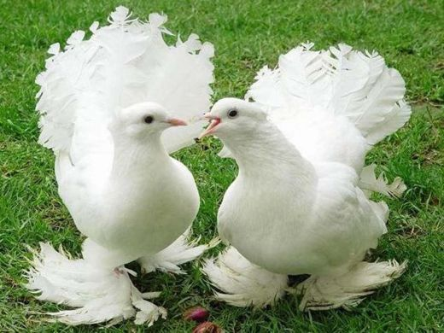
আজকের মত সবাইকে ধন্যবাদ
বাংলাদেশের প্রকৃতি

